Slide 1







ПРАКТИКА
Система сопровождения семей участников СВО
на основе сетевого взаимодействия и
модельной программы
Иркутская
область
Номинация практики: Помощь детям и семьям с детьми участников специальной военной операции
8

Slide 2

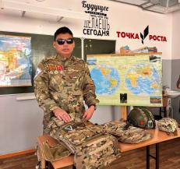
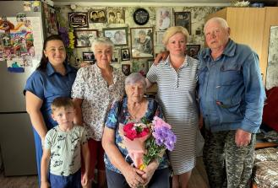
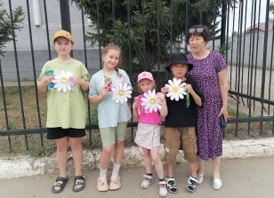
ЦЕЛЕВЫЕ ГРУППЫ
Участники СВО,
в том числе демобилизованные
Семьи участников СВО
Дети участников СВО
2
8

Slide 3

ГЛАВНАЯ РЕШАЕМАЯ ПРОБЛЕМА: организация комплексного сопровождения семей участников СВО
4. Разработка дистанционных ресурсов помощи участникам СВО и членам их семей (сайт, группы в социальных сетях и мессенджерах, чат-боты, консультационные и психологические дистанционные сервисы)
Инфраструктура помощи
создание механизма
и инфраструктуры поддержки семей участников СВО с целью недопущения развития в этих семьях трудной жизненной ситуации и ухудшения положения семьи
1. Открытие Единого центра сопровождения участников СВО и членов их семей как региональной ресурсно-методической службы
5. Разработка и реализация проектов и программ, проведение региональных акций на основе межведомственного и межсекторного взаимодействия
2. Открытие Отделов сопровождения участников СВО и членов их семей в МО, функционирующих на основе единой методологии работы
6. Картирование региональных и муниципальных ресурсов помощи целевой группе
3. Разработка и реализация модельной программы социального сопровождения участников СВО и членов их семей
Opportunities
Инфраструктура
помощи
3
3

Slide 4
Этапы реализации практики
Разработческий
Внедрение
Разработана общая концепция деятельности служб сопровождения семей участников СВО и модельная программа сопровождения семей участников СВО, отработан бренд-бук, перечень необходимого оборудования, определены ключевые технологии работы, подобран и обучен персонал. Управлениями социальной защиты и социального обслуживания сформированы социальные паспорта мобилизованных граждан и добровольцев, осуществлен подворовый и поквартирный обход семей с целью выявления первичного запроса семей.
Этап был завершен созданием Единого Центра сопровождения семей участников СВО
Внедрение единой модели сопровождения. Министерством проводятся контрольные мероприятия в различных форматах, проводятся региональные акции на основе межведомственного и межсекторного взаимодействия, в форме практикумов отрабатываются успешные кейсы социального сопровождения.
На данном этапе запланированы мероприятия по обмену опытом работы между отделами, описанию лучших практик, описанию технологий работы в рамках единой модели сопровождения семей участников СВО
2022
(сентябрь-декабрь)
2024
(январь-октябрь)
ноябрь 2024 - декабрь 2025
2026
Апробация
Итоговый
Созданы 35 отделов сопровождения семей участников СВО, разработаны локальные акты, должностные инструкции работников. Началось формирование электронных ресурсов помощи семьям участников СВО, отработаны дистанционные форматы психологической и юридической помощи. Этап был завершен разработкой региональных НПА. Проведено картирование региональных и муниципальных ресурсов помощи целевой группе
запланирована работа по описанию опыта внедрения практики на основе статистических и аналитических данных, публикации методических материалов и тиражирование практики
4

Slide 5

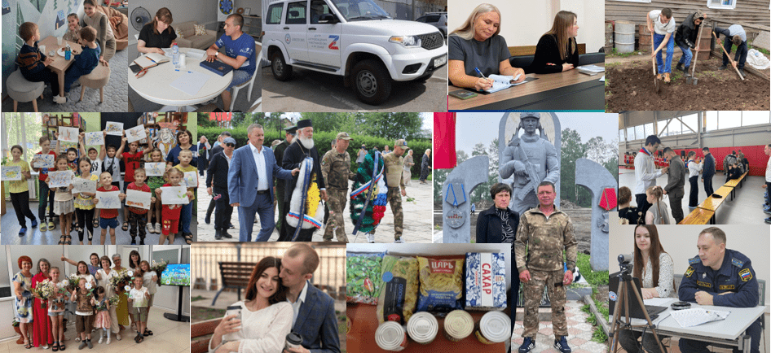

Социальные сервисы, технологии, методики
Проекты «Каникулы с пользой»,
акция «Ждем вместе»,
Единые дни социальной помощи
Междисциплинарная мобильная бригада
Группы психологической помощи для детей, жен, родителей
Картирование ресурсов
Благотворительная акция «Общее дело»
Социальное сопровождение
Клуб жен
«Ждем вместе»
5

Slide 6
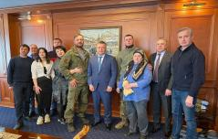
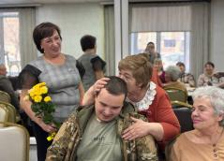
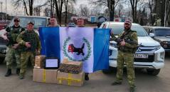
Результаты применения практики
Открыт Единый центр сопровождения участников СВО и членов их семей
Созданы и функционируют 35 отделов сопровождения семей участников СВО
Разработана модельная программа социального сопровождения участников СВО и членов их семей
Утверждены нормативно-правовые акты, обеспечивающие внедрение системы социального сопровождения семей участников СВО
Принято и отработано более 60 тысяч обращений
Эффективно функционируют 6 электронных сервисов для участников СВО: чат-бот для СВОих, электронная приемная, сайт ЕЦСВО, группы в социальных сетях ВКонтакте и Одноклассники Центр поддержки 38, группа в Телеграмме
Создана региональная карта ресурсов, которая используется как участниками СВО и членами их семей, так и специалистами различных учреждений и организаций
Отработана система подготовки кадров, вовлеченных в систему сопровождения участников СВО и членов их семей
Отработаны механизмы межведомственного взаимодействия, в том числе на основании соглашений о сотрудничестве
Применяются различные форматы психологической поддержки семей участников СВО
6
8

Slide 7
Кадровое обеспечение
Руководители структурных подразделений осуществляют планирование и организацию работы по социальному сопровождению, координируют вопросы межведомственного взаимодействия, осуществляют картирование ресурсов территории и заключение соглашений о сотрудничестве.
Специалисты по социальной работе – выявление, консультирование, организация социального сопровождения семей участников СВО. Осуществляют ведение электронной базы социальных паспортов.
Психологи – экстренное психологическое консультирование, в том числе по телефону доверия: предоставления психологических услуг в индивидуальной и групповых формах работы (группа поддержки, а разрезе различных целевых групп – дети/жены погибших, пропавших без вести, получивших тяжелые ранения участников СВО; демобилизованные участники СВО; семейная терапия и т.д.)
Юристы – правовое сопровождение вопросов нарушения прав и законных интересов участников СВО и членов их семей.
166
специалистов
Всего включено
в сопровождение
в т.ч.
146
Осуществляют сопровождение в отделах
20
Осуществляют сопровождение в ЕЦСВО
7

Slide 8
Нормативно-правовое обеспечение
Приказ Министерства социального развития, опеки и попечительства Иркутской области от 16 декабря 2024 года №53-136-мпр «Об утверждении порядка социального сопровождения граждан в Иркутской области
Распоряжение министра социального развития, опеки и попечительства Иркутской области от 23.09.2024 года №53-320-мр «Об утверждении модельной программы социального сопровождения участников СВО и членов их семей на территории Иркутской области»
Разработаны и утверждены Положения о структурных подразделениях, должностные инструкции работников
8

Slide 9
4. Группа в Телеграм https://t.me/irkcentr38 (более 3000 подписчиков)
5. Межведомственный модуль по сопровождению участников СВО с инвалидностью (Информация о модуле опубликована на платформе «Смартека» в рамках конкурса «Открыто для всех») https://smarteka.com/profile/practice-contest/view/48238)
6. Сайт Единого центра сопровождения участников СВО и членов их семей https://centr.rost38.ru/ (за месяц функционирования более 2000 посещений, более 4700 просмотров информации)
1. Социальные паспорта семей участников СВО в АИС ЭСРН, в которых фиксируется вся информация о семье, МСП, социальных услугах и всех видах социальной помощи семье
2. Единый бесплатный номер телефона круглосуточной поддержки 24/7 - 8 800 201 38 01
3. Информационные группы ВКонтакте https://vk.com/center_podderzhki38 (более 2500 подписчиков), в Одноклассниках https://ok.ru/group70000001484856 (более 430 участников)
Информационные
ресурсы
Opportunities
9

Slide 10
Обучение специалистов сопровождения
Для психологов
Для специалистов
Работа с травмой и посттравматическим стрессовым расстройством. Психологическая работа с семьей участников СВО. Особенности работы психолога в зоне ЧС
Перспективные практики сопровождения участников СВО и членов их семей
Работа психолога с участниками СВО и членами их семей
Принципы работы с гражданами, имеющими психологические последствия боевого стресса
дополнительных профессиональных программ
Социальные и медицинские проблемы инвалидов участников боевых действий в период адаптации в условиях мирной жизни
Модель сопровождения семей участников СВО
Для образовательных организаций
Роль классного руководителя в организации работы
с обучающимися из семей участников СВО
10

Slide 11
Представленность практики
9 декабря 2023 г.
в рамках Международной выставки «Россия» на ВДНХ в День героев на стенде Иркутской области представлен опыт патриотической работы Единого центра сопровождения семей участников СВО
25-26 июля 2024 г.
Всероссийский цифровой форум Государственного фонда поддержки участников специальной военной операции - представлен опыт цифровизации социальных паспортов
2024 г.
Конкурс АСИ «Открыто для всех» - информационный сервис по сопровождению участников СВО с инвалидностью https://smarteka.com/profile/practice-contest/view/48238
17 июня 2025 г.
в финале конкурса «V Чемпионат России на лучшую презентацию учреждений образования, культуры и социальной сферы - 2025» - представлен опыт работы по реализации в регионе акции «Общее дело» как инструмента помощи участникам СВО и членам их семей в возникающих сложных жизненных ситуациях (г. Москва, II место)
27-28 июня 2024 г.
I, II Народный форум «Мир всем» - представлен опыт работы всей системы сопровождения семей участников СВО, информационные ресурсы, обеспечивающие функционирование системы сопровождения семей участников СВО
8-10 октября 2024 г.
Выставка «Вместе - ради детей» - представлен опыт работы по созданию условий для профессиональной устойчивости специалистов, осуществляющих сопровождение семей участников СВО
29 января 2025 г.
III Международная научно-практическая конференция «Современный колледж: интеграция образования, науки, бизнеса и власти» представлен опыт работы по патриотическому воспитанию «Ценностно-смысловые аспекты патриотической работы в условиях специальной военной операции»
11
8

Slide 12
Признание практики
Благодарность генерального директора АО «Сибэкспоцентр» за презентацию опыта сопровождения участников СВО с инвалидностью
Благодарственное письмо Ассоциации муниципальных образований Иркутской области за создание системы сопровождения семей участников СВО
Благодарность руководителя Регионального штаба Комитета семей воинов Отечества Иркутской области
Благодарственное письмо руководителя Иркутской общественной организации ветеранов «Специальной военной операции»
12
8

Slide 13
Методические материалы
1
Материалы для обучения специалистов
Инструментарий для специалистов
Информационные материалы для участников СВО и членов их семей
2
3
https://cloud.mail.ru/public/YLMq/59KGDr8jo
13

Slide 14
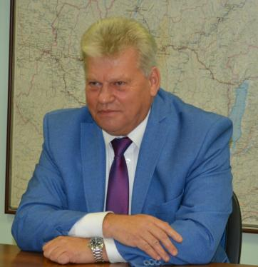
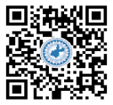



Контактная информация
Родионов Владимир Анатольевич
Министр социального развития, опеки
и попечительства Иркутской области
е-mail.ru: obl_sobes@sobes.admirk.ru
телефон: +7 (3952) 33-33-31
14
8

